Slide 1

Сервис автоматизации составления графика работы врачей-рентгенологов
Выполнили студенты группы ТКИ-541
Кузнецов Кирилл Константинович,
Теркулова Юлия Валерьевна,
Пономаренко Илья Эдуардович,
Шишанов Руслан Витальевич.

Slide 2
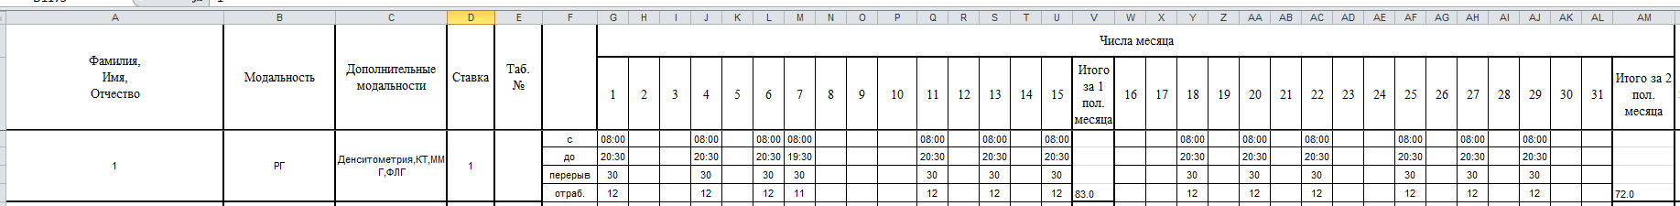
Формулировка задачи
Создать приложение, которое, сможет предсказывать количество исследований по разным модальностям на следующий месяц и по полученным данным составлять расписание в файле Excel, по заранее известной заготовке.

Slide 3
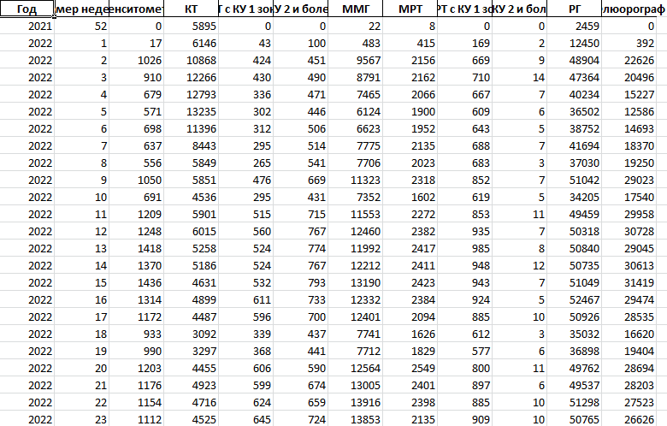
Исходные данные
Исходные данные хранятся в 2 таблицах Excel:
pred.xlsx – таблица с исходным количеством исследований по неделям
doc.xlsx – таблица с разметкой и примером заполнения графика работы докторов
pred.xlsx

Slide 4
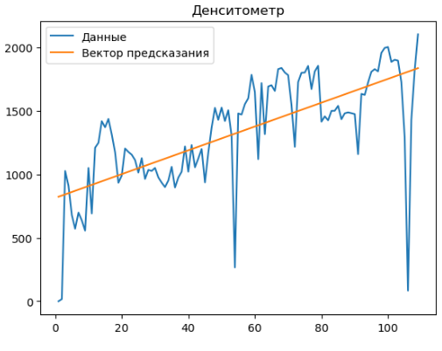
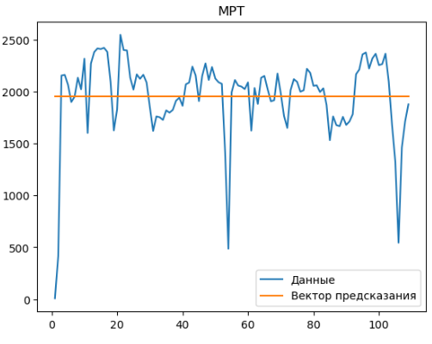
Прогнозирование количества исследований.
Векторы данных и градиентного спуска для 2 видов исследований: Денситометр слева и МРТ – справа.

Slide 5
Алгоритм ARIMA.Компоненты алгоритма
ARIMA
Авторегрессия (AR)
Интеграция (I)
Скользящая средняя (MA)
1) Авторегрессия указывает на то, что текущее значение ряда основывается на его собственных прошлых значениях. Эта зависимость фиксируется с помощью запаздывающих значений зависимой переменной. Авторегрессионная модель порядка p (обозначаемая как AR(p)) использует прошлые p наблюдений для прогнозирования будущих значений. То есть параметр 'p' представляет собой количество запаздывающих наблюдений, включенных в модель.

Slide 6
Алгоритм ARIMA.Компоненты алгоритма
ARIMA
Авторегрессия (AR)
Интеграция (I)
Скользящая средняя (MA)
2) Интеграция относится к разностям наблюдений во временном ряде, чтобы гарантировать его стационарность. Это необходимо, поскольку большинство статистических методов моделирования предполагают, что исходные данные являются стационарными — то есть их статистические свойства не изменяются со временем. Включает в себя дифференцирование данных временного ряда, чтобы сделать его стационарным, гарантируя, что среднее значение и дисперсия остаются постоянными с течением времени. Обозначается данный параметр 'd' - количество раз, которое необработанные наблюдения разнятся.

Slide 7
Алгоритм ARIMA.Компоненты алгоритма
ARIMA
Авторегрессия (AR)
Интеграция (I)
Скользящая средняя (MA)
3) Компонент Скользящей Средней позволяет учитывать зависимость между наблюдением и остаточной ошибкой модели скользящей средней. По сути, он использует прошлые ошибки прогнозирования для влияния на будущие прогнозы, что помогает сгладить шум в данных.
В частности, модель MA порядка q (MA(q)) включает в себя зависимость текущего наблюдения от q предыдущих ошибок. То есть параметр 'q' - размер окна скользящего среднего. Нахождение правильного значения q может значительно повлиять на производительность модели.

Slide 8
Анализ параметров модели ARIMA
Параметры ARIMA
Параметр p указывает на количество предыдущих значений временного ряда.
Параметр d указывает на количество раз, которое необходимо применить дифференцирование для достижения стационарности временного ряда.
Параметр q указывает на количество предыдущих ошибок прогнозирования.
Параметр P указывает на количество предыдущих сезонных значений.
Параметр D указывает на количество раз, которое необходимо применить сезонное дифференцирование для достижения стационарности временного ряда.
Параметр Q указывает на количество предыдущих сезонных ошибок прогнозирования.
Параметр m указывает на длину сезонного периода.

Slide 9
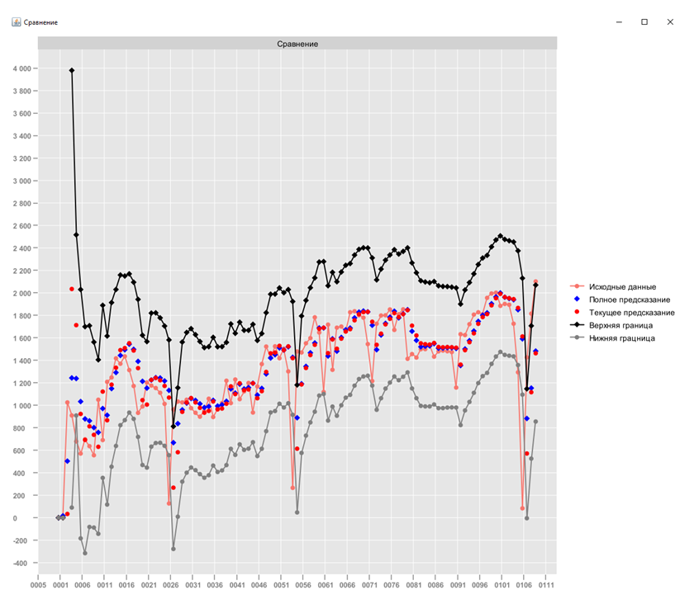
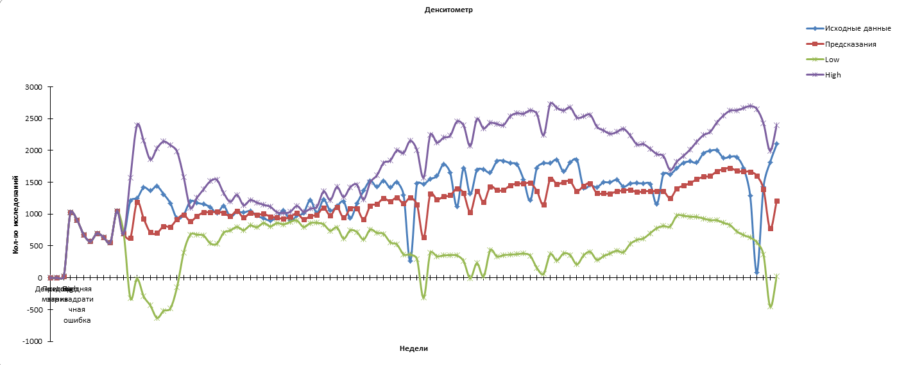
Развитие алгоритма на примере предсказания количества исследований Денситометра
Конечный вариант реализации
Первый вариант реализации

Slide 10
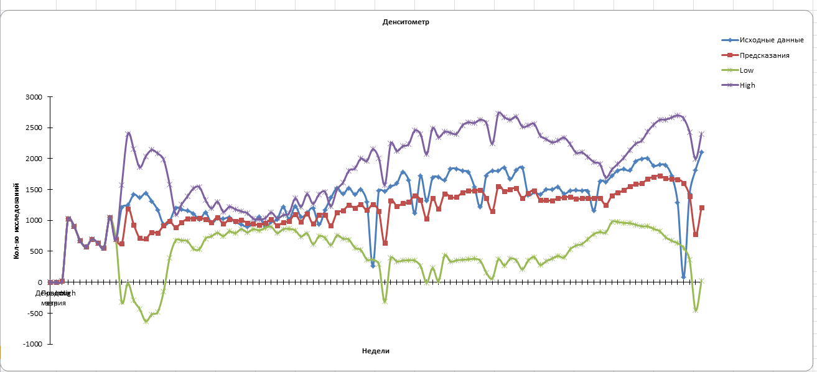

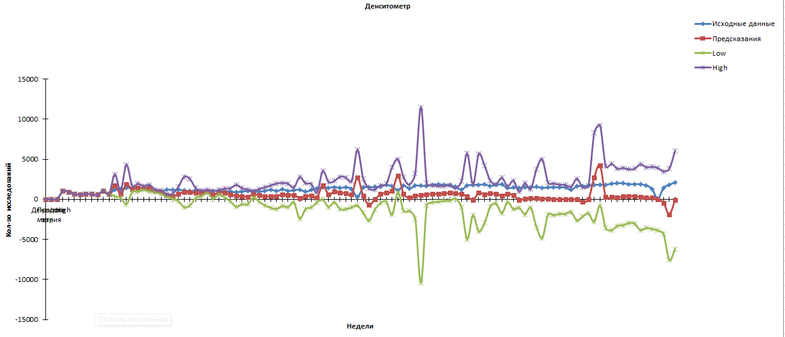
Исследование влияния коэффициентов на работу
Пример коэффициентов (2, 2, 2) –
График и средняя квадратичная ошибка
Пример коэффициентов (1, 0, 1) –
График и средняя квадратичная ошибка

Slide 11
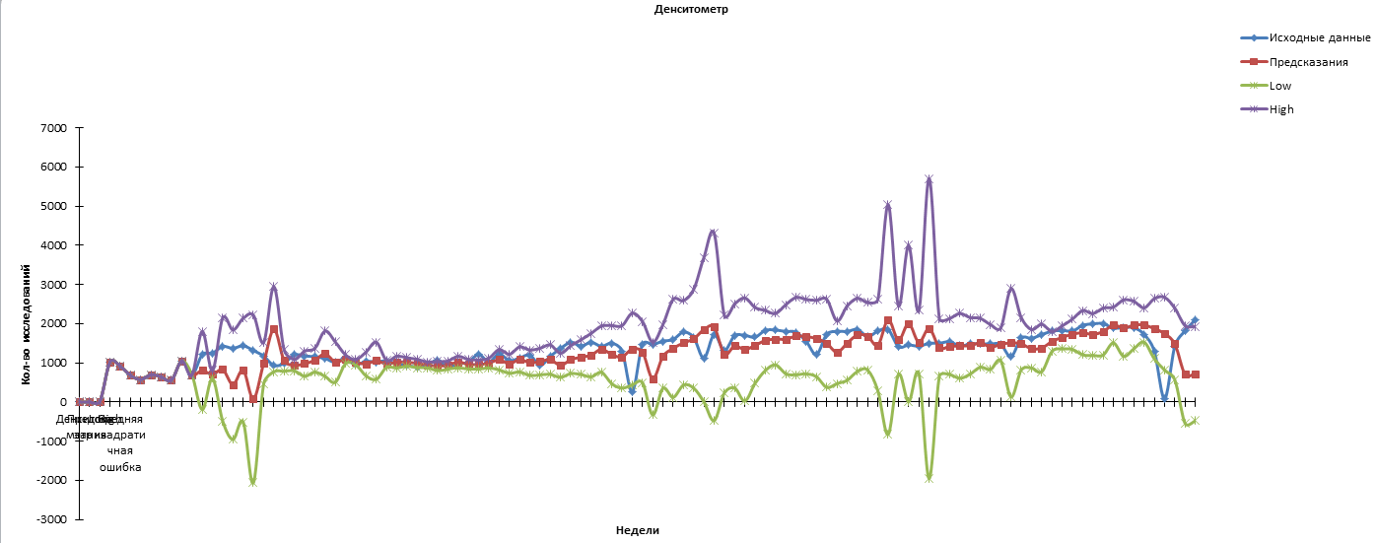
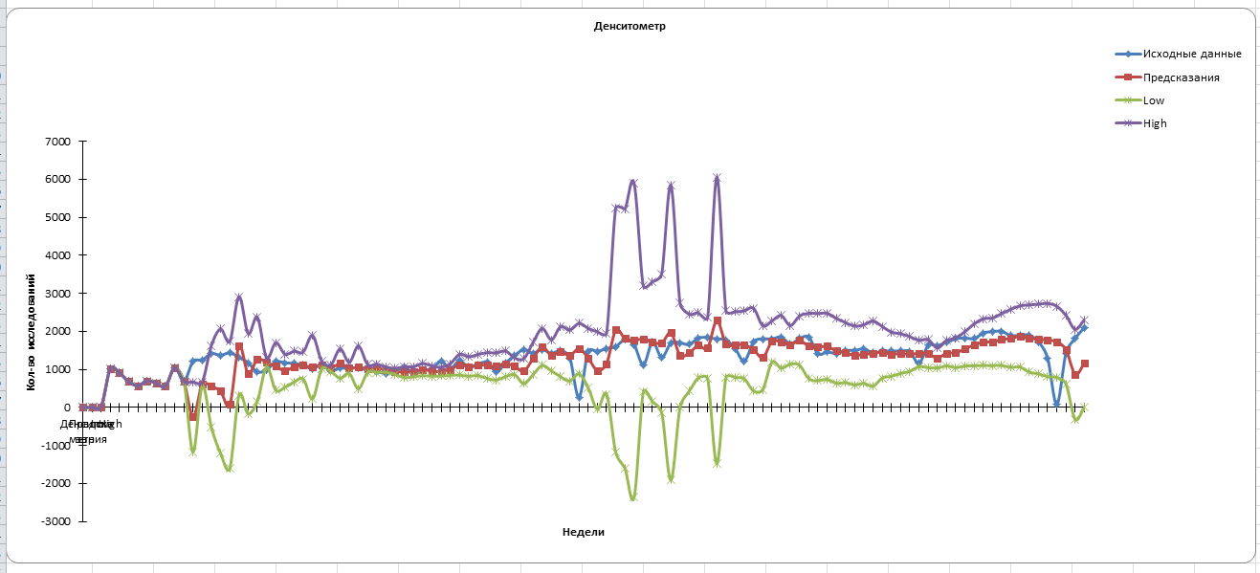
Исследование влияния коэффициентов на работу
Пример коэффициентов (3, 0, 3) –
График и средняя квадратичная ошибка
Пример коэффициентов (2, 0, 2) –
График и средняя квадратичная ошибка

Slide 12
Влияние коэффициентов на эффективность модели
Чем больше значение параметра p и q, тем сложнее становится модель. Это может привести к переобучению, когда модель слишком хорошо подстраивается под исторические данные, но плохо прогнозирует новые данные.
В большинстве практических приложений временных рядов значения параметров ARIMA (p, d, q) редко превышают 3. Это связано с тем, что более сложные модели часто не дают значительного улучшения точности прогноза по сравнению с более простыми моделями. Ограничение значением 3 является разумным компромиссом между сложностью модели и ее точностью.

Slide 13
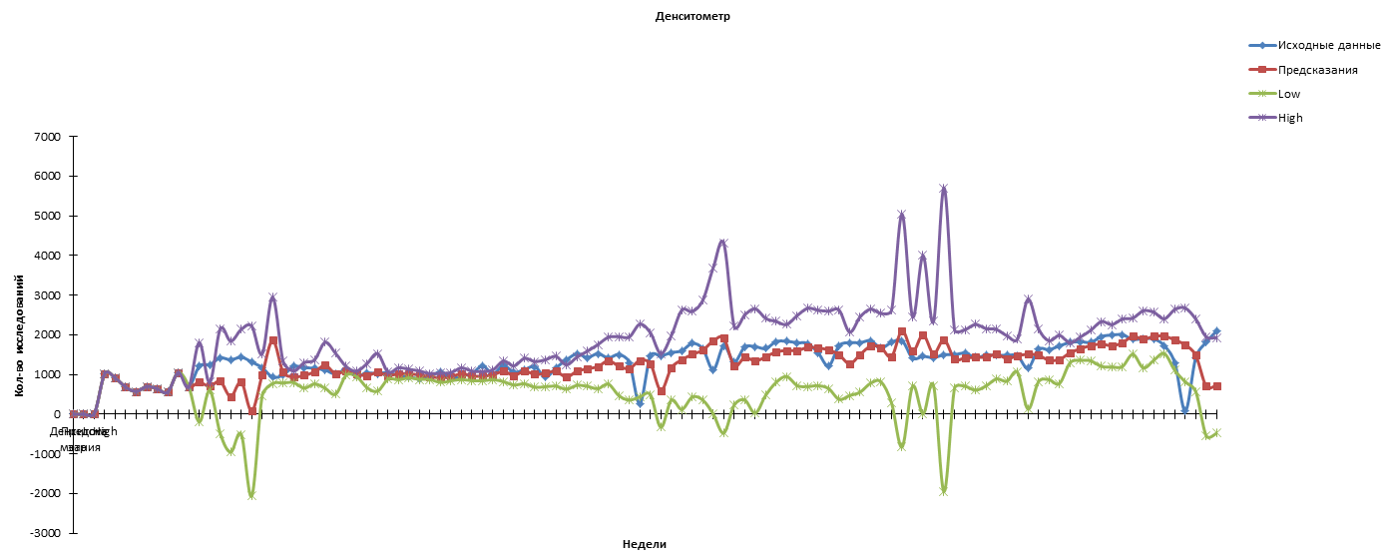
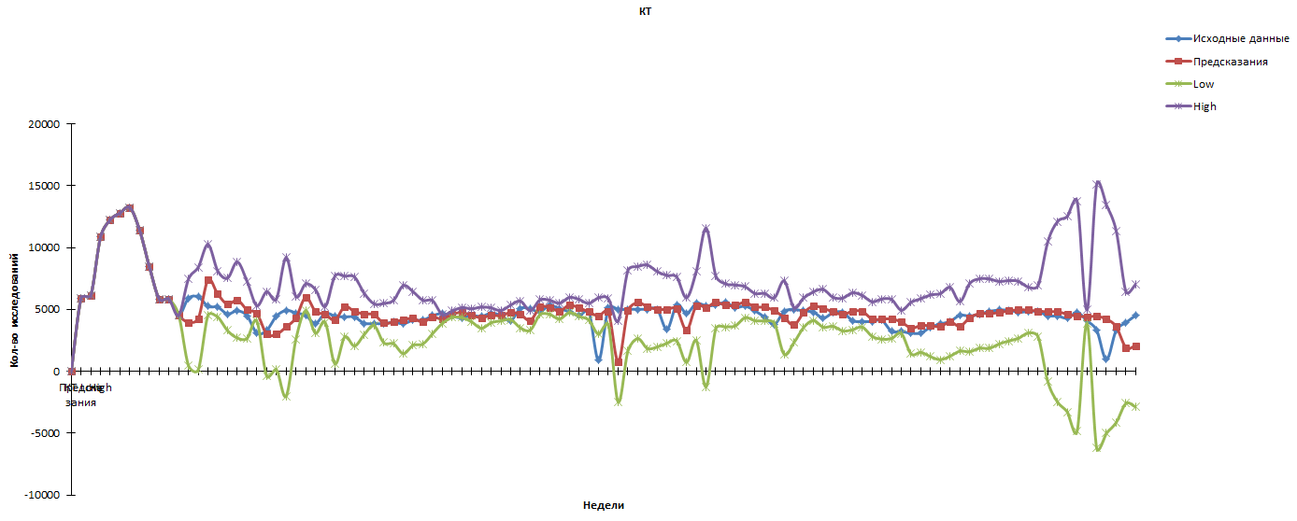
Полученные графики данных с помощью ARIMA(2,0,2)
КТ
Денситометр

Slide 14
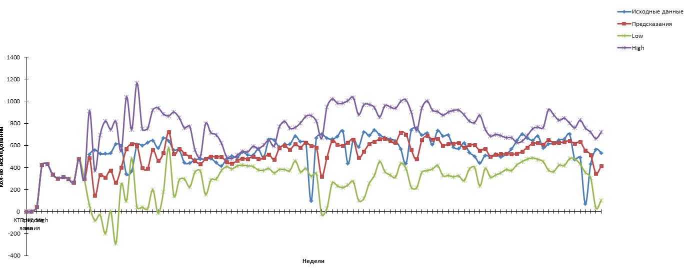
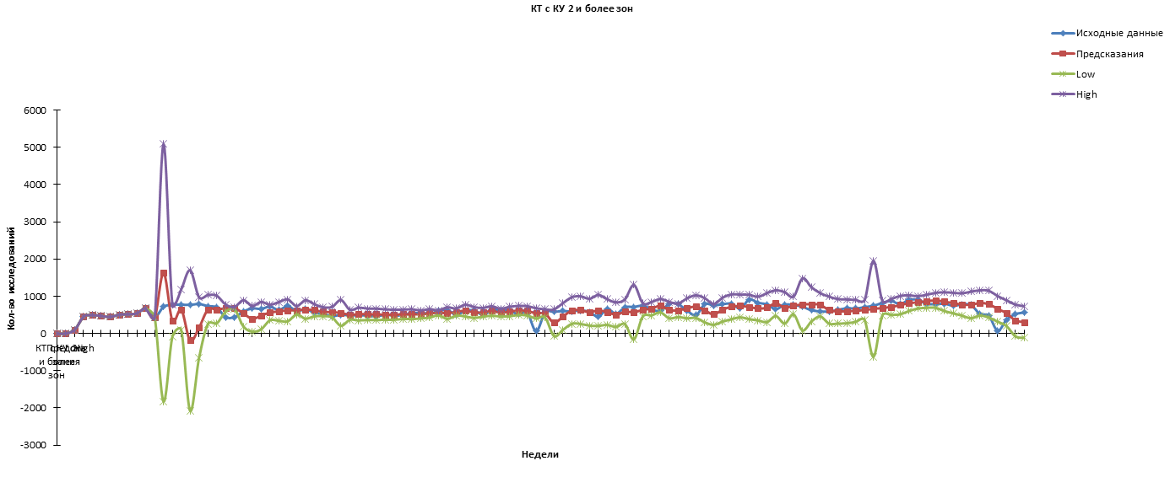
Полученные графики данных с помощью ARIMA(2,0,2)
КТ с КУ 2 и более зон
КТ с КУ 1 зона

Slide 15
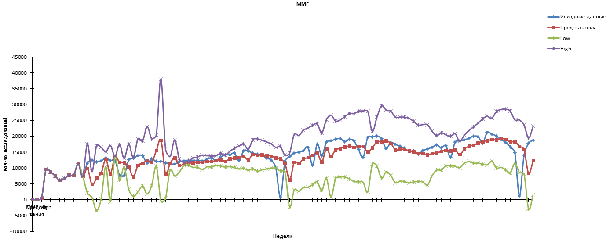
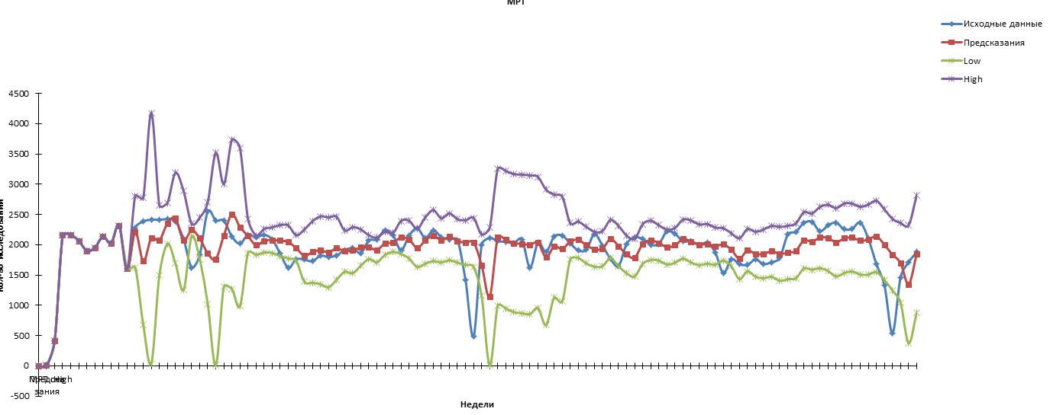
Полученные графики данных с помощью ARIMA(2,0,2)
МРТ
ММГ

Slide 16
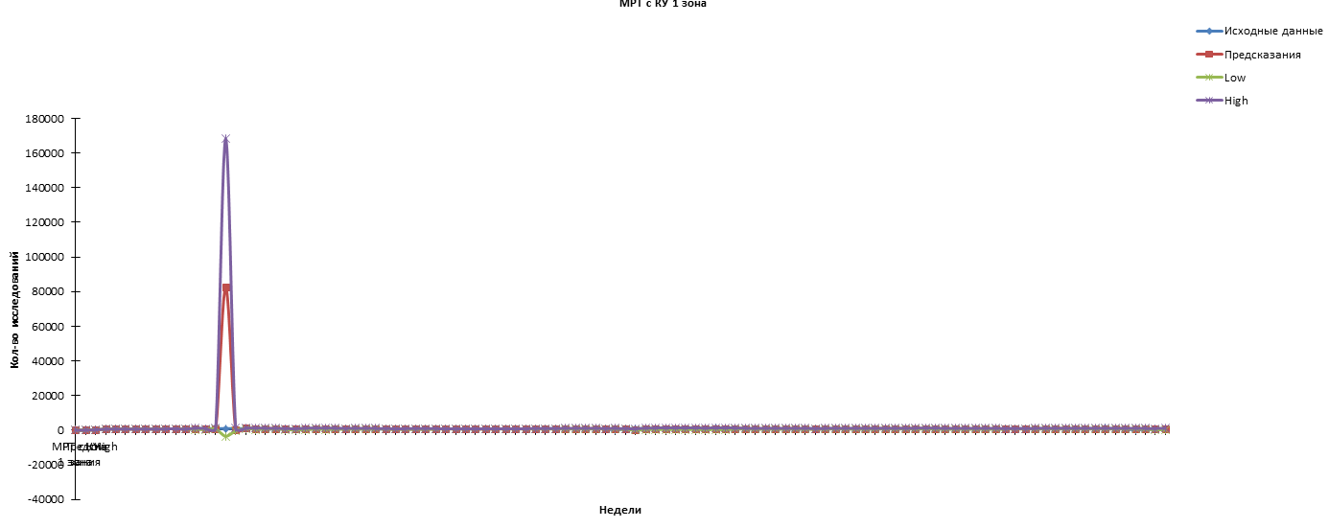
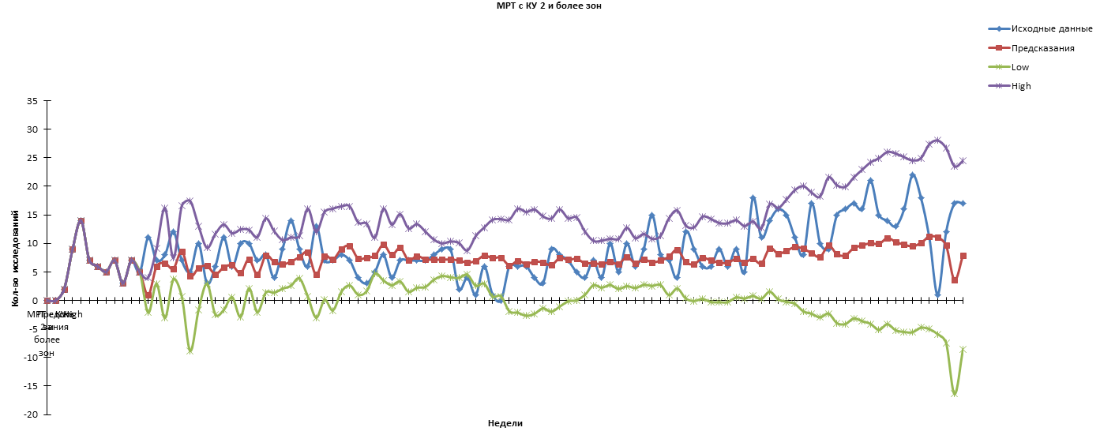
Полученные графики данных с помощью ARIMA(2,0,2)
МРТ с КУ 2 или более зон
МРТ с КУ 1 зона

Slide 17
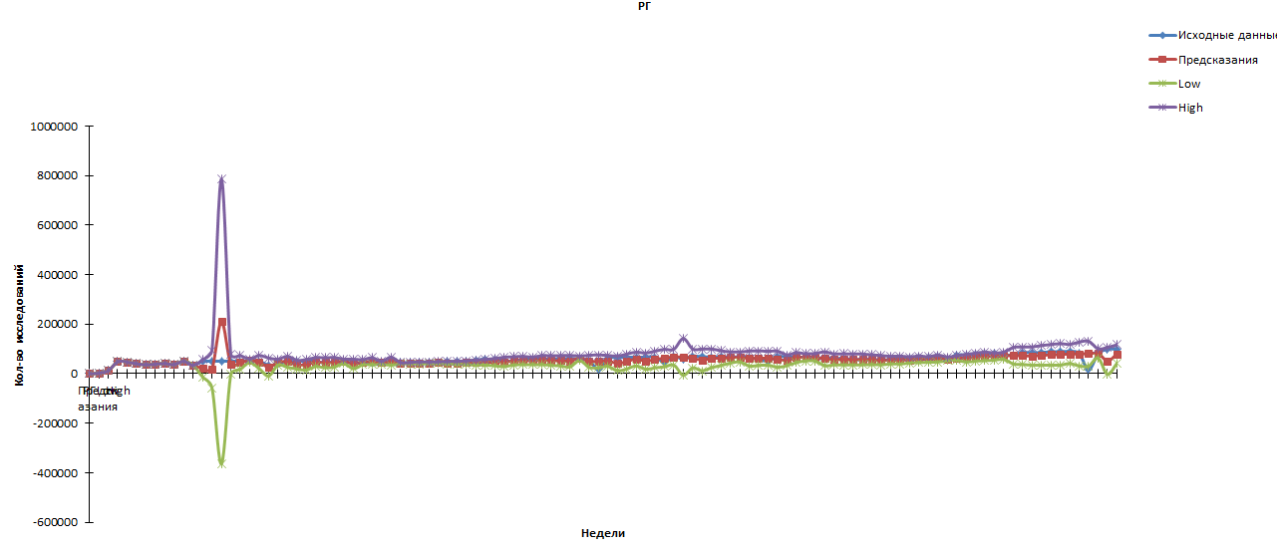
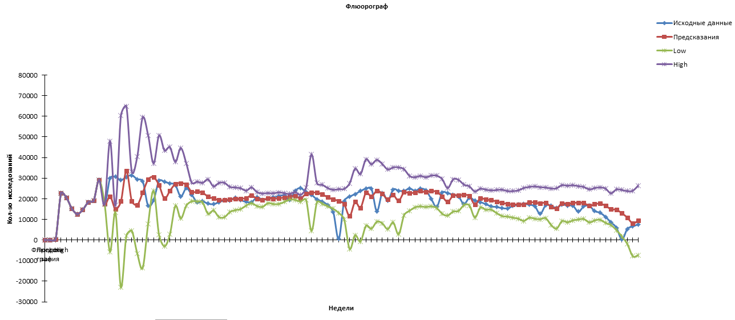
Полученные графики данных с помощью ARIMA(2,0,2)
Флюорограф
РГ

Slide 18
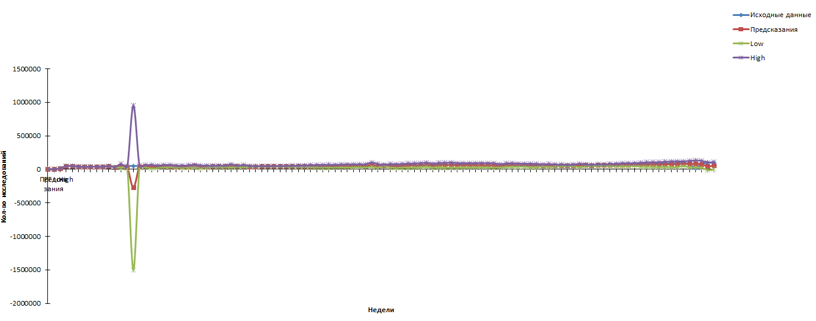
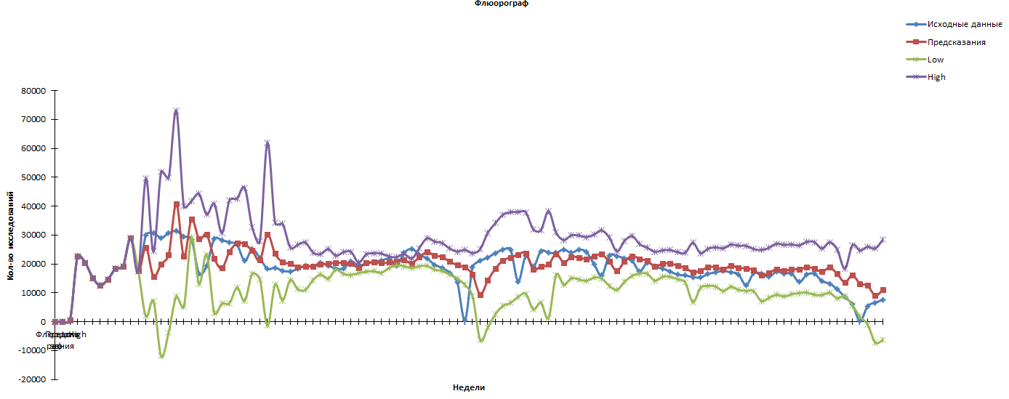
Полученные графики данных с помощью ARIMA(2,0,2)
Флюорограф
РГ

Slide 19
Алгоритм составления расписания.
Для составления расписания врачей нами был выбран жадный алгоритм — алгоритм, заключающийся в принятии локально наилучших решений на каждом этапе, допуская, что конечное решение также окажется наилучшим.
Таким образом жадный алгоритм прост в реализации и достаточно быстр в своей работе. Его минус же в том, что часто решение, найденное с помощью него может быть не наилучшим.

Slide 20


Алгоритм составления расписания.
Для работы алгоритма нужно выяснить:
Количество исследований на месяц вперёд.
Количество ставок всех врачей.
Основные и дополнительные модальностей врачей.
Распределение основных модальностей
Распределение ставок врачей (100 к 1)
Распределение дополнительных модальностей

Slide 21
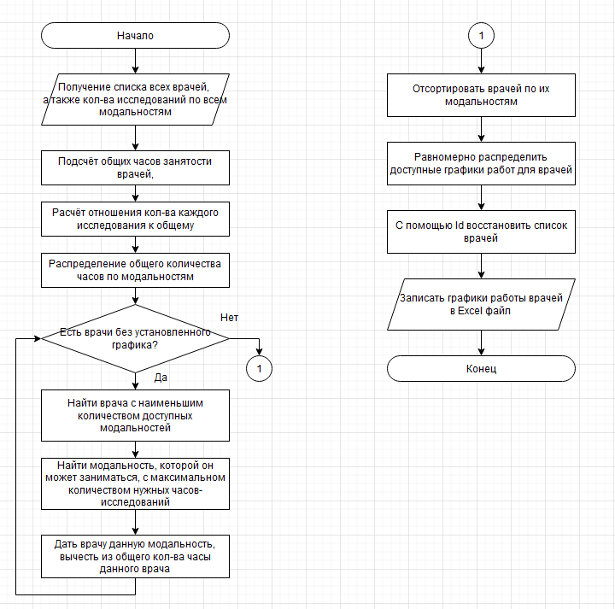
Жадный алгоритм. Блок-схема алгоритма

Slide 22
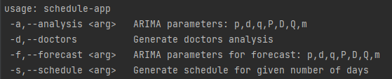
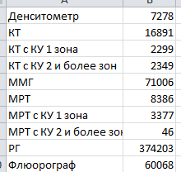
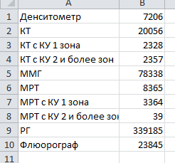
Пример работы сервиса
Список доступных флагов-команд для приложения
Получение предсказаний по исследованиям на месяц -f 3 0 3 0 0 0 0
Получение предсказаний по исследованиям на месяц -f 2 0 2 0 0 0 0

Slide 23
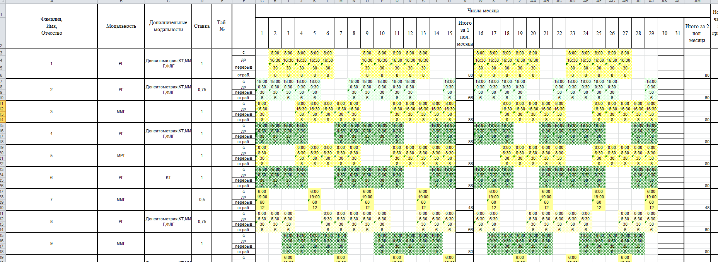
Работа сервиса
Сгенерированное расписание на следующий 29 дневной месяц (февраль)
-s (Параметры предсказания: 3 0 3)

Slide 24
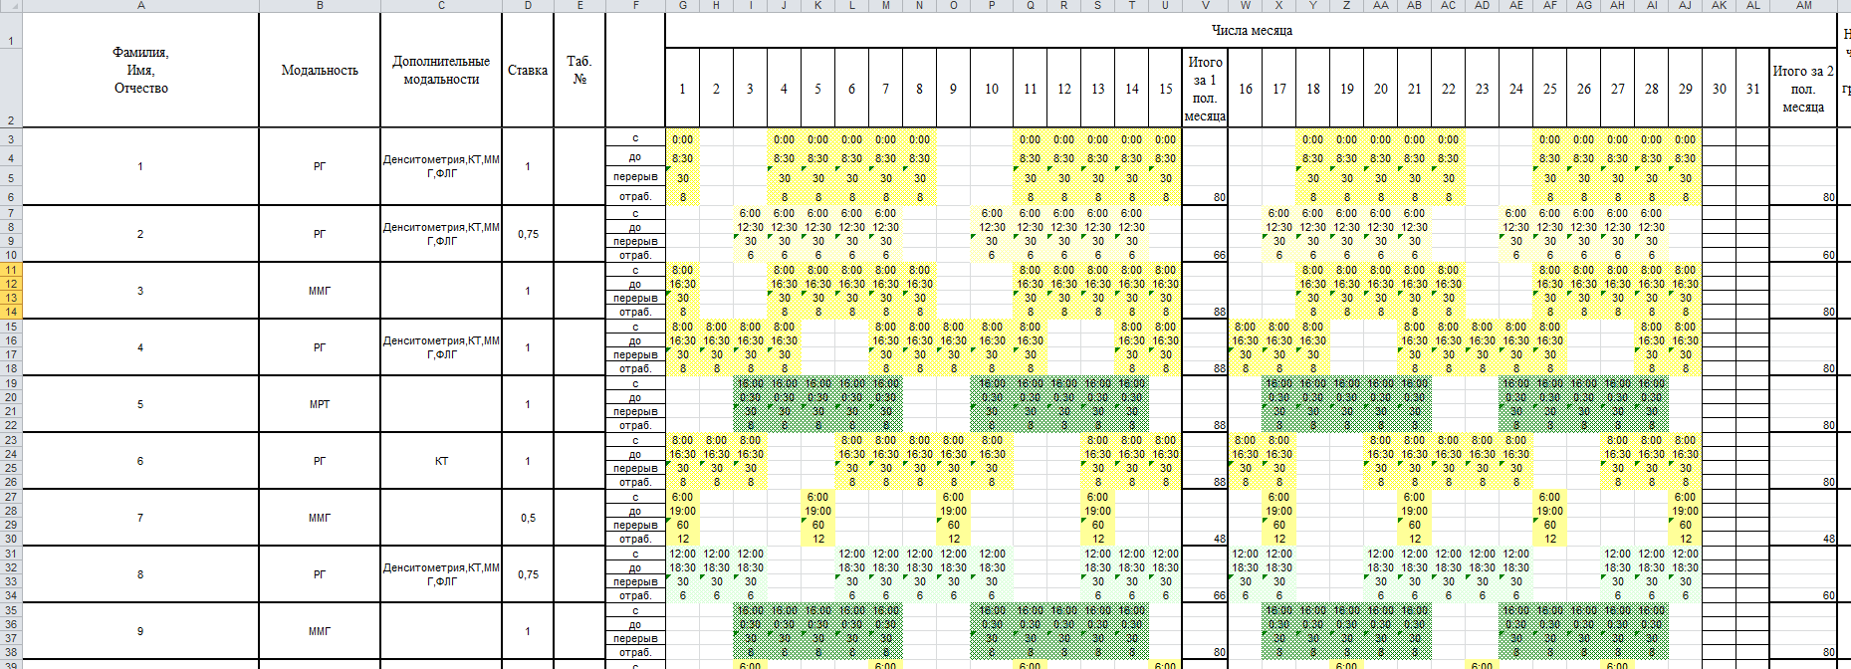
Работа сервиса
Сгенерированное расписание на следующий 29 дневной месяц (февраль)
-s (параметры предсказания 2 0 2)

Slide 25
Используемые технологии
Программа написана на языке Java с использованием:
Maven – инструмента для управления и сборки проектов
Apache POI – библиотеки для работы с файлами Microsoft Office
Открытой библиотеки Timeseries-Forecast для внедрения алгоритма ARIMA в проект.

Slide 26
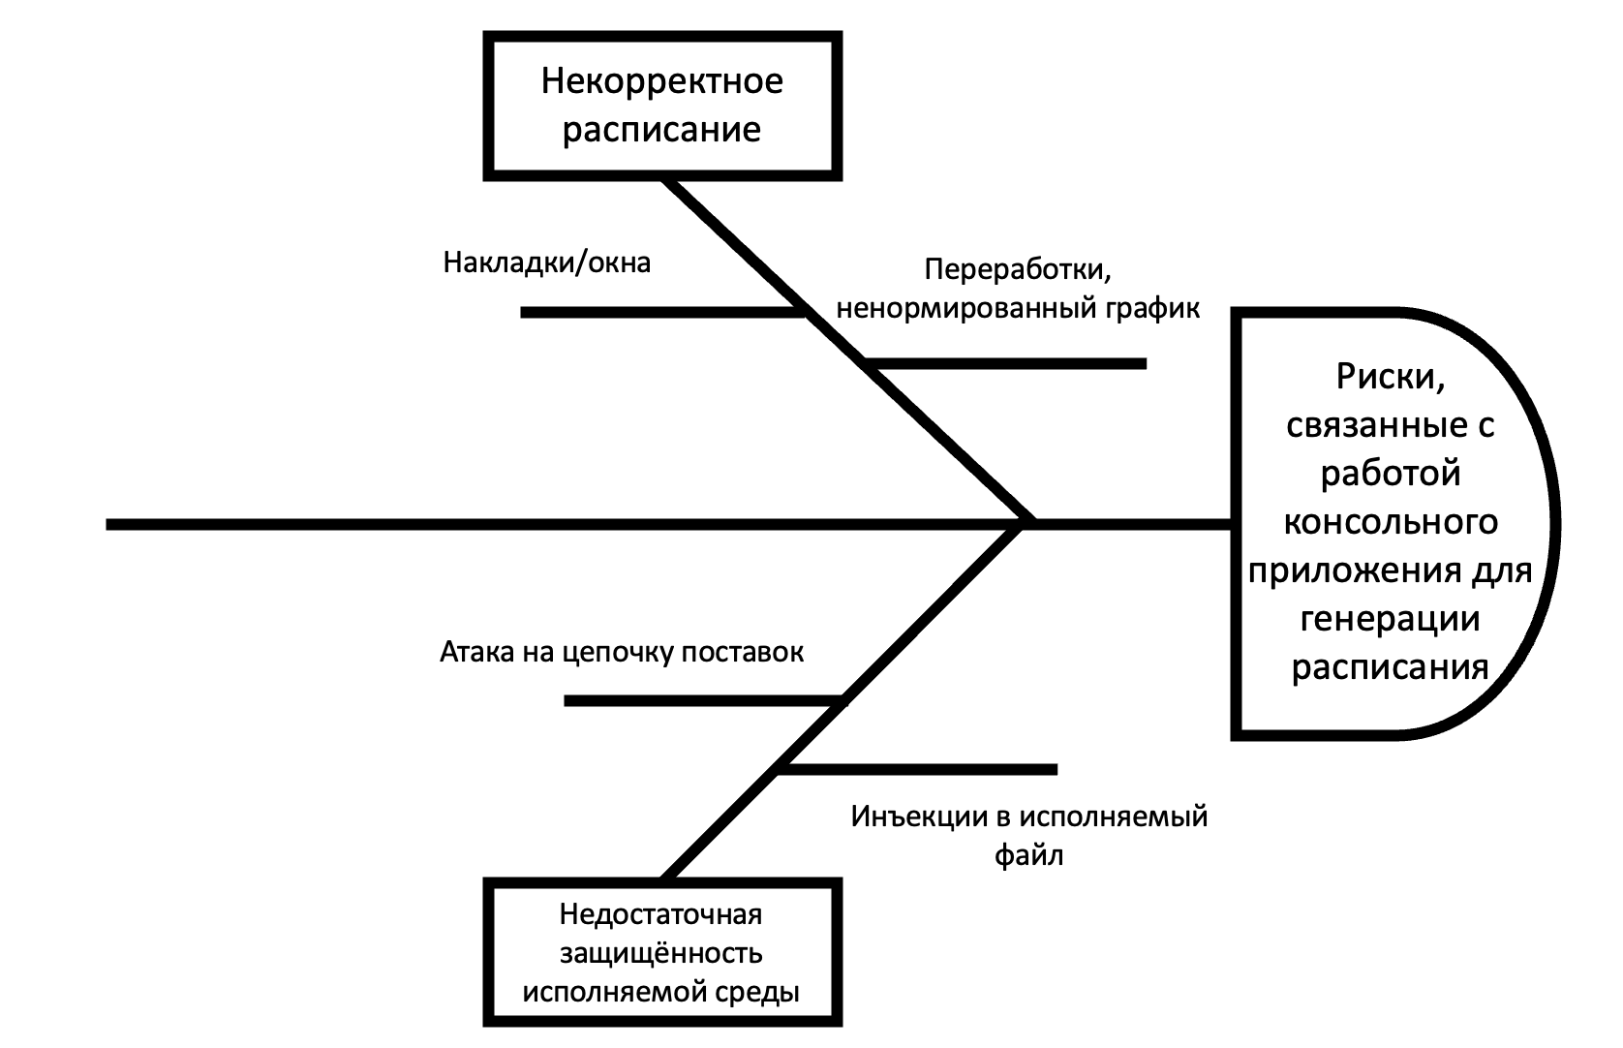
Анализ рисков. Диаграмма Исикавы

Slide 27
Плюсы созданного приложения
Автоматизация процесса составления расписания
Простота в использовании
Возможность интеграции с другими системами
Возможность исследования алгоритма ARIMA
Возможность составления расписания с использованием своих данных
Простота настройки и развертывания
Скорость работы

